Slide 1
Học phần: Triển khai phần mềm
Tên đề tài: Phát triển và triển khai hệ thống quản lý nhà hàng
Giảng viên hướng dẫn: Đặng Quốc Hữu
Thành viên: BIT240002 – Phạm Duy An (nhóm trưởng) · BIT240025 – Bùi Đào Đức Anh
BIT240015 – Đỗ Tuấn Anh · BIT240017 – Lê Anh · BIT240091 – Nguyễn Quang Hiếu

Slide 2
Nội dung trình bày
Giới thiệu tổng quan về bài toán
  Atlas Restaurant: chức năng, kiến trúc, mục tiêu triển khai
Công nghệ và công cụ sử dụng
  Spring Boot, React, PostgreSQL; GitHub, Jenkins, Docker, Trivy, nginx, Prometheus, Grafana
Quy trình SCM/CI/CD
  Mô hình nhánh feature → develop → main, pipeline Jenkins, kiểm tra chất lượng, staging + E2E
Tích hợp Docker
  Multi-stage build, Docker Compose, image phát hành, deploy blue-green, quay lui
Giám sát và vận hành
  Prometheus, Grafana, Alertmanager, nhịp tim, sao lưu và khôi phục
Notes:
Bài trình bày đi theo đúng quy trình đưa phần mềm từ mã nguồn đến production, kết thúc bằng giám sát và vận hành.

Slide 3
Atlas Restaurant: bài toán và mục tiêu
Hệ thống quản lý vận hành nhà hàng
Mục tiêu triển khai
Đơn hàng
Mở bàn, gọi món, bếp, hóa đơn, thu tiền mặt/QR
Tự động từ commit đến production, không có bước làm tay
Production chỉ chạy image đã qua test và quét bảo mật
Deploy không gián đoạn, quay lui được
Giám sát, cảnh báo, sao lưu và khôi phục dữ liệu
Thực đơn
Món, công thức, thực đơn ngày, hạn mức suất
Kho
Nhập, xuất, kiểm kê, giữ nguyên liệu FEFO
Đang chạy production
https://rms.atlasplatform12.tech
HTTPS · Let's Encrypt · 1 máy chủ Ubuntu 24.04
Nhân viên
Tài khoản, ca, chấm công, JWT + RBAC
Tài chính
Khoản chi, đối soát tiền mặt, báo cáo doanh thu
Notes:
Giới thiệu nhanh phần mềm được chọn để triển khai và mục tiêu của học phần.

Slide 4



Công nghệ phát triển phần mềm
Backend
Spring Boot 4.1 · Java 25
Modular monolith (Spring Modulith)
REST /api, JWT, RBAC
Actuator: health + metrics
Frontend
React 19 · TypeScript 5.9
Build bằng Vite 6 → file tĩnh
Phục vụ bởi nginx trong container
SPA, gọi API qua /api
Database
PostgreSQL 17
Schema v4.1, trigger bảo vệ dữ liệu
Migration bằng Flyway
Volume pgdata
Luồng request
Trình duyệt → nginx máy chủ (HTTPS) → "/" đến container web, "/api/" đến container app → PostgreSQL. Container chỉ mở cổng ở 127.0.0.1.
Notes:
Ba thành phần chạy trong container. Ranh giới module backend được kiểm bằng ModularityTest trong pipeline.

Slide 5








Công cụ triển khai (DevOps)
GitHub
Mã nguồn, webhook push
Jenkins 2.580
Multibranch pipeline
Docker + Compose
Đóng gói, staging, production
Trivy 0.69.3
Quét lỗ hổng, secret
nginx + Let's Encrypt
HTTPS, cân bằng 2 slot
Prometheus + Alertmanager
13 luật cảnh báo
Grafana 12.1
Dashboard JVM, máy chủ
Telegram + healthchecks.io
Thông báo, nhịp tim
Kiểm soát chất lượng: JUnit + Testcontainers, JaCoCo, kiểm migration, Trivy, smoke + E2E trên staging (chưa dùng SonarQube; đề xuất ở phần cải tiến).
Notes:
Toàn bộ công cụ chạy trên một máy chủ, trừ GitHub, GHCR, Telegram và healthchecks.io ở ngoài.

Slide 6
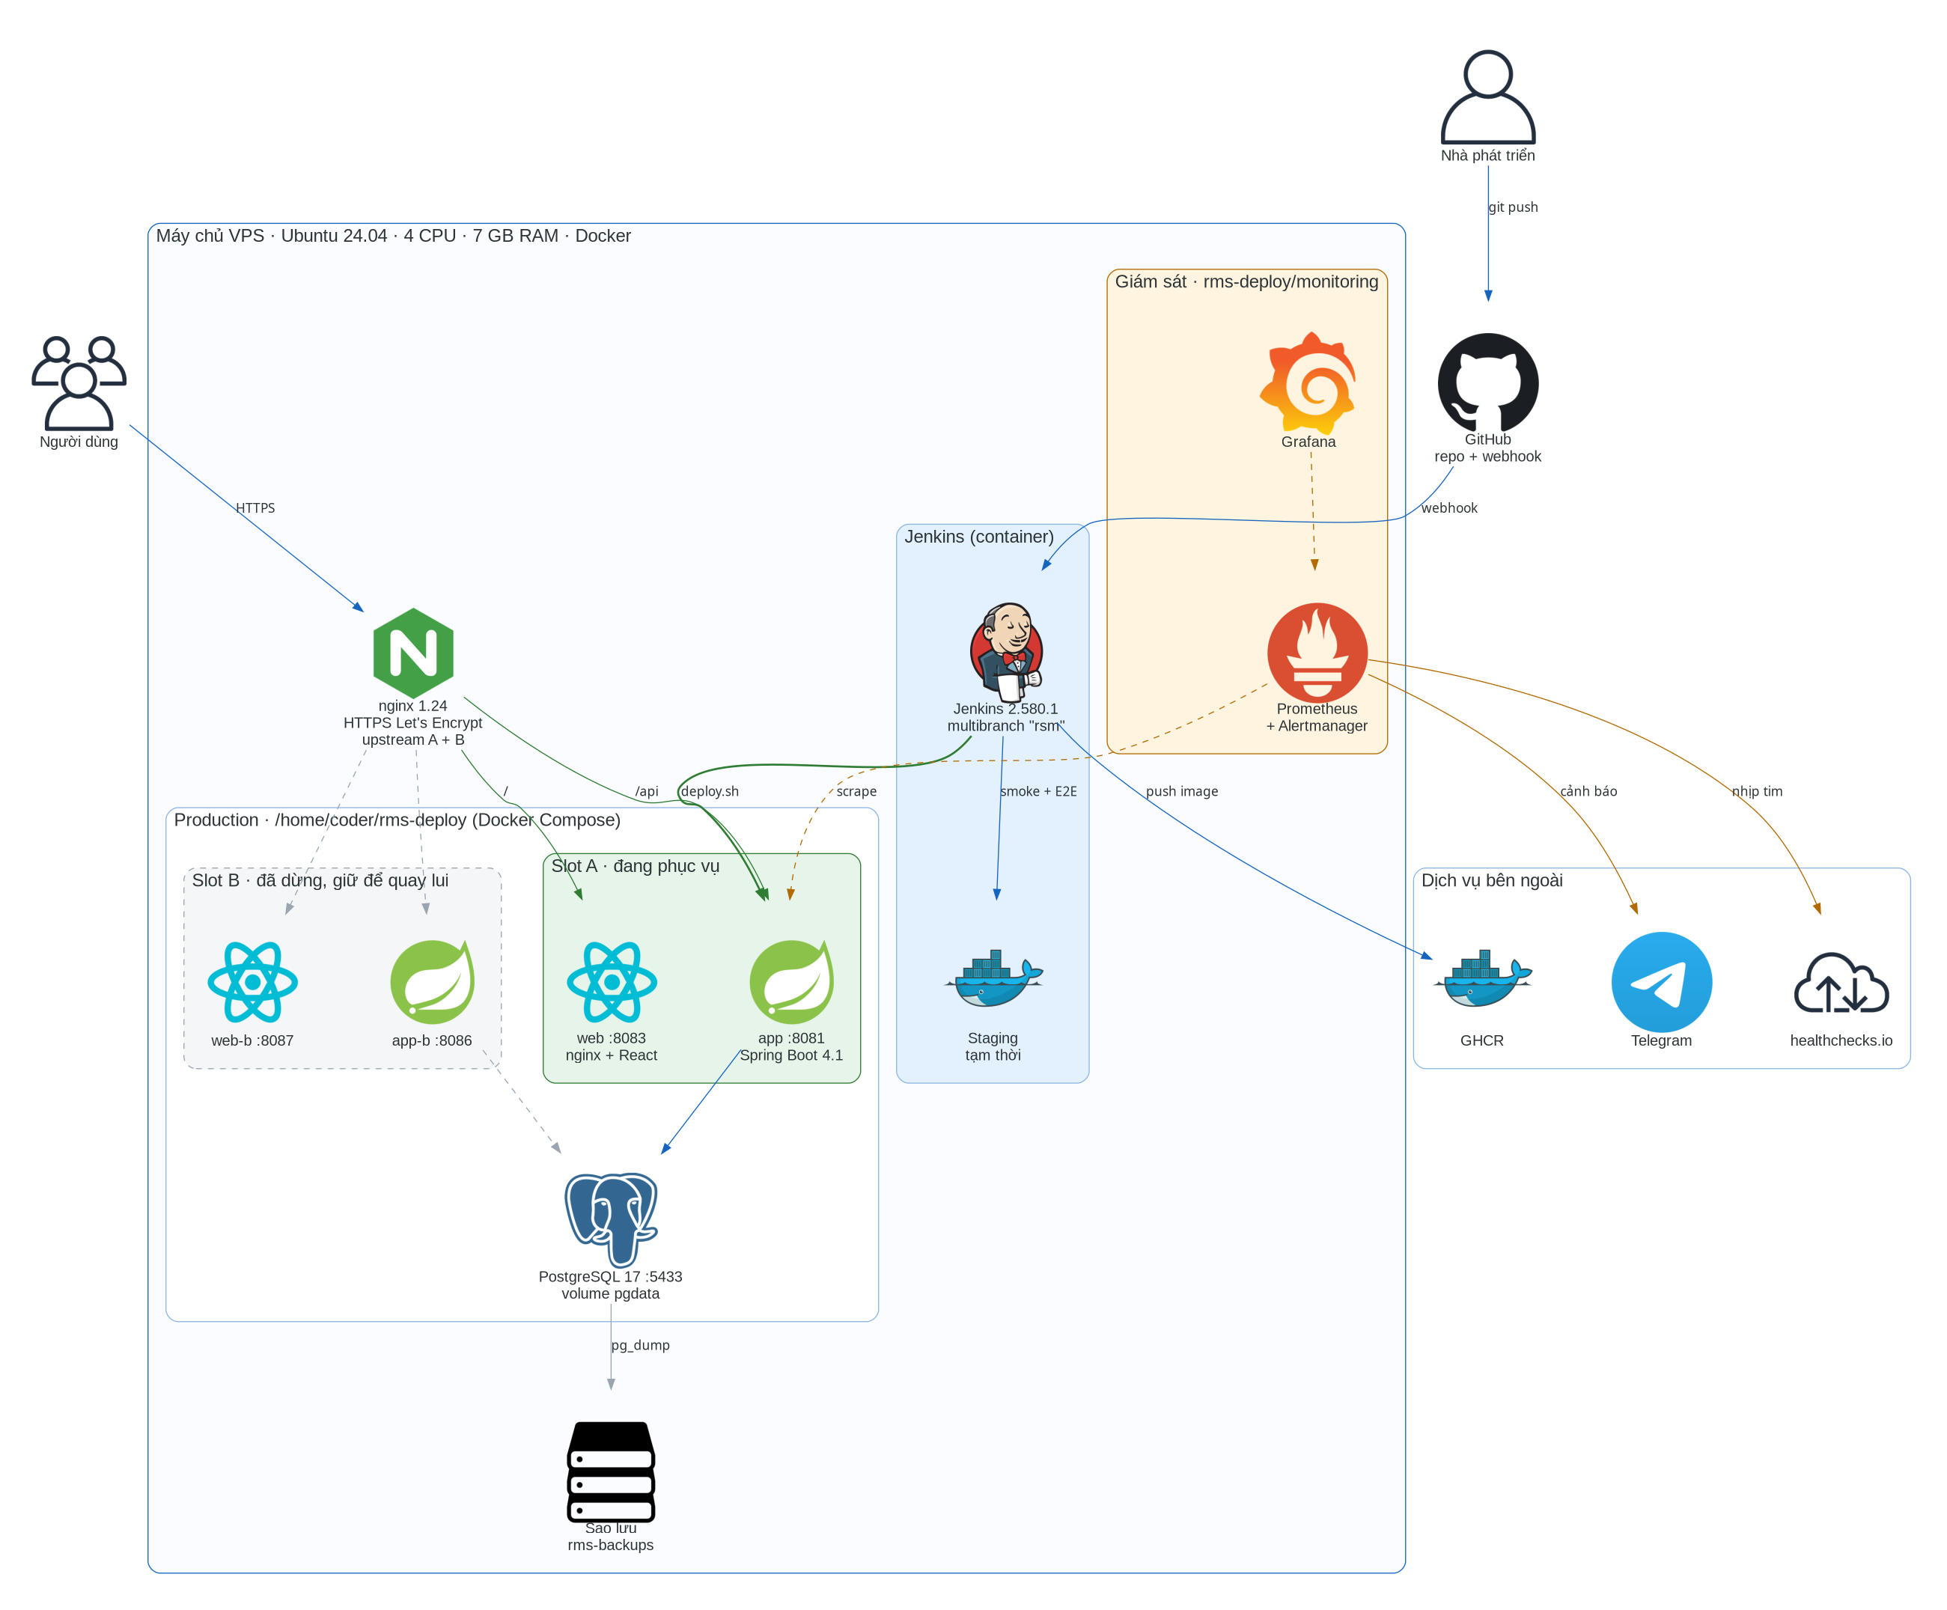
Kiến trúc triển khai trên máy chủ
Một máy chủ VPS
Ubuntu 24.04 · 4 CPU · 7 GB RAM
Production
Slot A/B (app + web), PostgreSQL 17, nginx HTTPS
Jenkins
Container, điều khiển Docker máy chủ, staging tạm thời
Giám sát
Prometheus, Alertmanager, Grafana, exporter
Bên ngoài
GitHub, GHCR, Telegram, healthchecks.io
Notes:
Hình vẽ bằng thư viện diagrams (Graphviz). Slot B dừng nhưng giữ container để quay lui.

Slide 7
Quản lý mã nguồn: mô hình nhánh
Nhánh | Pipeline chạy | Khi đạt
feature/* | Kiểm migration · test backend + frontend · Trivy mã nguồn | Tự merge --no-ff vào develop
develop | Như trên + staging (32 API đọc, 15 kiểm tra E2E) · Trivy image · gắn tag · đẩy GHCR | Tự promote lên main (fast-forward)
main | Chỉ deploy: không test lại, không build lại · kiểm qua domain thật | Production + báo Telegram
Không duyệt tay
Mọi bước do Jenkins chạy; lỗi ở đâu dừng ở đó
Webhook + quét 1 phút
GitHub báo push ngay; quét nhánh là dự phòng
Báo Telegram
Build lỗi ở mọi nhánh, deploy xong ở main
Notes:
Không commit trực tiếp lên main hay develop. main chỉ nhận fast-forward nên có cùng SHA với develop đã kiểm.

Slide 8
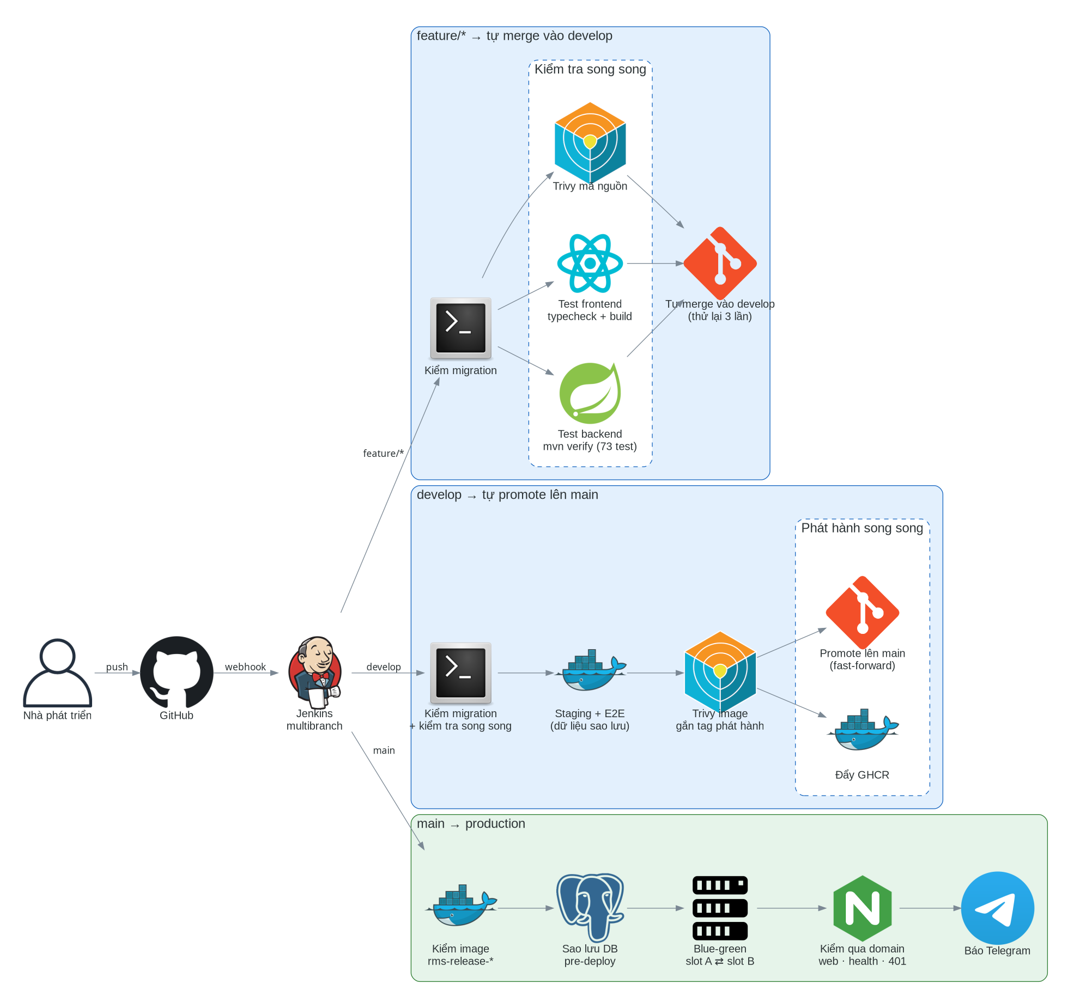
Luồng CI/CD theo nhánh
feature/*
Kiểm migration → 3 bước kiểm tra song song → tự merge vào develop (thử lại 3 lần nếu GitHub lỗi)
develop
Kiểm tra như feature → staging + E2E → Trivy image, gắn tag → song song: đẩy GHCR | promote lên main
main
Không test lại (fast-forward, cùng commit) → deploy blue-green đúng image đã kiểm
Notes:
Mỗi khung là một loại nhánh. Jenkins multibranch chạy cùng một Jenkinsfile, điều kiện when quyết định stage nào chạy.

Slide 9
Kiểm soát chất lượng trong pipeline
Bước | Chặn khi
check-migrations | Migration không tương thích ngược
mvn verify | 1 trong 73 test lỗi (Testcontainers, ModularityTest)
npm typecheck + build | Lỗi kiểu hoặc build frontend
Trivy mã nguồn | HIGH/CRITICAL có bản vá, secret lộ
Staging smoke + E2E | 1 trong 32 API đọc / 15 kiểm tra ghi sai
Trivy image | HIGH/CRITICAL có bản vá trong image
73
test chạy trên PostgreSQL thật
90,7%
độ phủ dòng code (JaCoCo)
Chặn thật: develop #28
Trivy bắt 2 lỗ hổng HIGH của libexpat trong image web → không promote
Notes:
Image có lỗ hổng không bao giờ được gắn tag phát hành nên không thể lên production.

Slide 10
Staging tạm thời và E2E
1
Dựng
Build image app/web của đúng commit; project rms-staging, cổng riêng, secret ngẫu nhiên
Build một lần, deploy nhiều nơi
Qua staging + Trivy → gắn tag rms-release-{app,web}:<commit>
Production chạy đúng image đó, không build lại
Giữ tag 5 commit gần nhất để quay lui
Đẩy bản lưu lên ghcr.io/anpham120/rms-*
Chạy lại build cũ: giữ image đã gắn tag lần đầu
2
Nạp dữ liệu
Khôi phục bản sao lưu production mới nhất như restore-db.sh
3
Smoke test
Health, web, 401, đăng nhập, metrics, đọc 32 API
4
E2E ghi
Kho → thực đơn → gọi món → bếp → bưng → hóa đơn → thu tiền; ca lỗi 400/409/422
5
Hủy
docker compose down -v; không để lại dữ liệu
Notes:
Staging dùng bản sao lưu production mới nhất: vừa thử migration trên dữ liệu thật, vừa là lần thử khôi phục bản sao lưu.

Slide 11
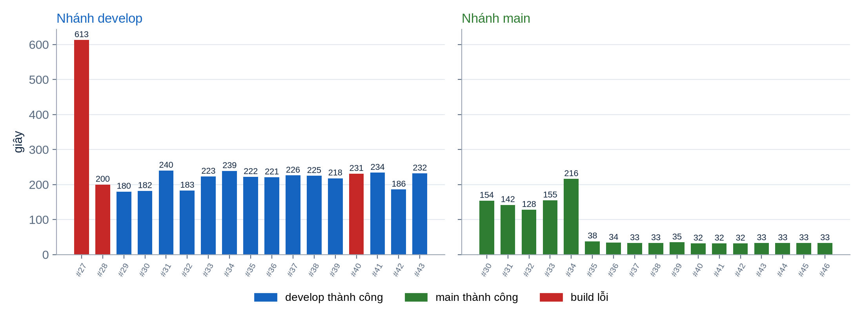
Kết quả pipeline
17/17
build main gần nhất thành công
~33 s
thời gian deploy production
2
build develop lỗi bị chặn trước production
develop #40: GitHub trả lỗi 500 khi push → thêm thử lại vào auto-merge.sh. main #46 (453d65d): deploy 24 s.
Notes:
Số liệu lấy từ dữ liệu build của Jenkins. Thời gian main giảm mạnh từ build 35 khi chuyển sang deploy image có sẵn.

Slide 12
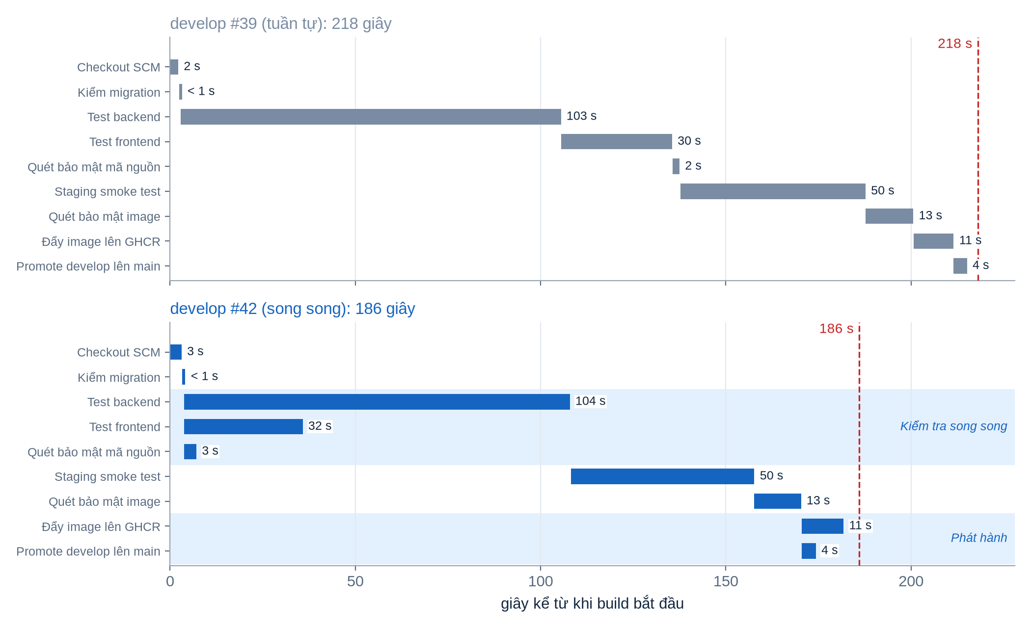
Tối ưu pipeline: chạy song song
218 → 186 s
build develop, cùng điều kiện cache
Kiểm tra song song
Test backend | Test frontend | Trivy mã nguồn: chỉ đọc mã, không phụ thuộc nhau
Phát hành song song
GHCR chỉ là bản lưu ngoài máy; production dùng image trên máy nên promote không chờ
Notes:
Gom các bước độc lập vào khối parallel. Không bỏ bước kiểm tra nào; một nhánh lỗi thì cả stage lỗi.

Slide 13
Đóng gói bằng Docker
Backend (app)
Frontend (web)
FROM eclipse-temurin:25-jdk AS build
COPY src/main src/main
RUN --mount=type=cache,target=/root/.m2 \
./mvnw -Dmaven.test.skip=true package \
&& java -Djarmode=tools -jar target/*.jar \
extract --layers --launcher
FROM eclipse-temurin:25-jre
COPY --from=build …/dependencies/ ./
COPY --from=build …/application/ ./
USER app # uid 10001
FROM node:22-alpine AS build
RUN --mount=type=cache,target=/root/.npm \
npm ci --no-audit --no-fund
RUN npm run build
FROM nginxinc/nginx-unprivileged:1.30-alpine
USER root
RUN apk upgrade --no-cache
USER 101 # nginx, cổng 8080
COPY --from=build /src/dist \
/usr/share/nginx/html
Jar tách lớp
Mỗi bản phát hành chỉ thêm ~2,4 MB (trước ~66 MB)
Không chạy root
Backend uid 10001, nginx uid 101
Cache Maven, npm
Sửa pom.xml: build lại 57 s → 19 s
Notes:
Multi-stage, .dockerignore kiểu cho phép, cache mount, jar tách lớp, không chạy root. Trivy 0 lỗ hổng HIGH/CRITICAL có bản vá.

Slide 14
Docker Compose: service, cổng, volume
Service | Cổng (127.0.0.1) | Vai trò
db | 5433 | PostgreSQL 17, healthcheck pg_isready
app | 8081 | Backend slot A, healthcheck /actuator/health
web | 8083 | Frontend slot A
app-b, web-b | 8086, 8087 | Slot B, profile slot-b (YAML anchor)
Volume | Chứa
pgdata | Dữ liệu production
rms-m2-cache | Cache Maven của CI
rms-trivy-cache | CSDL lỗ hổng Trivy
prometheus-data | Số liệu 15 ngày
grafana-data | Cấu hình Grafana
Secret khi deploy
.env production chỉ nằm trong credential Jenkins (base64). Pipeline ghi ra file quyền 600, chạy compose, xóa ngay. Đổi secret: sửa credential rồi chạy lại build main, không cần SSH.
Notes:
Cùng một compose.yaml cho dev, staging, production; khác nhau ở .env. Deploy không bao giờ đụng db và volume pgdata.

Slide 15
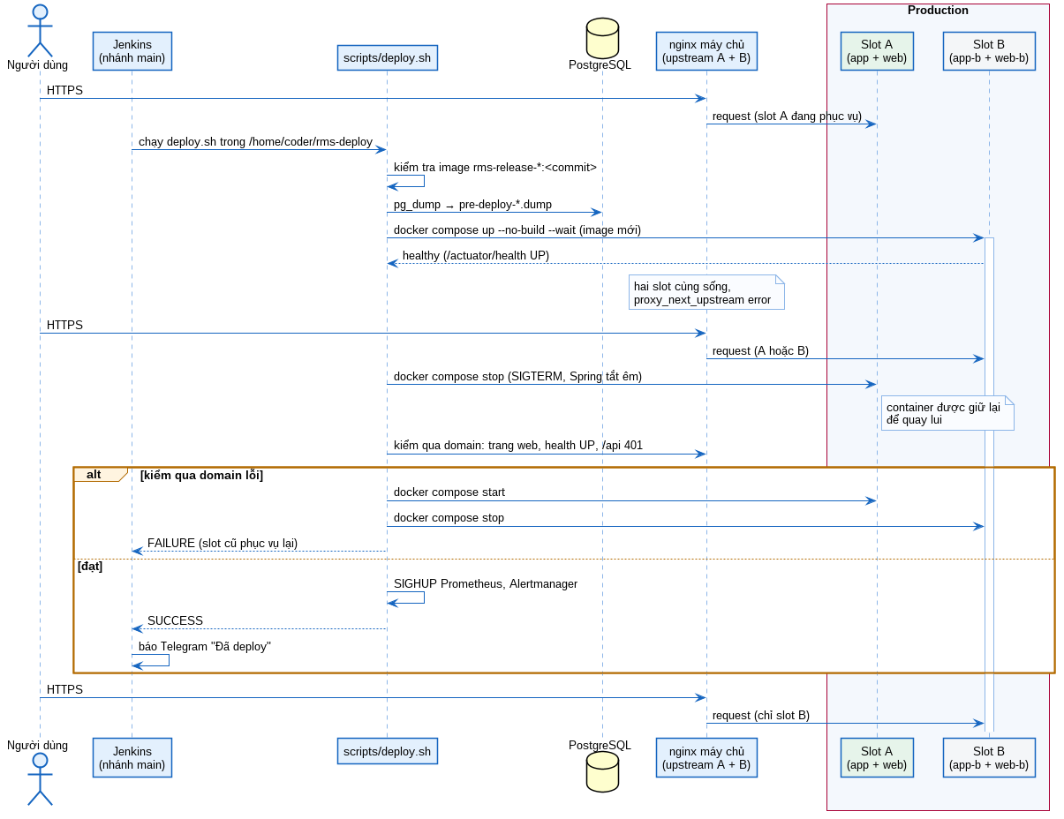
Deploy blue-green không gián đoạn
1. Kiểm image phát hành, sao lưu DB pre-deploy
2. Dựng slot rảnh bằng image mới, chờ healthy
3. nginx cân bằng 2 slot (proxy_next_upstream)
4. Dừng slot cũ, giữ container
5. Kiểm qua domain: web, health UP, /api 401
Lỗi: bật lại slot cũ, dừng slot mới
Notes:
Thử trên bản sao: 2 lần chuyển A→B→A dưới tải 10 request/giây, 903 request, 0 lỗi.

Slide 16
Quay lui và sao lưu
Tự động
Slot mới không healthy hoặc kiểm qua domain lỗi → slot cũ phục vụ tiếp
Bằng tay
scripts/rollback.sh: bật slot cũ, healthy thì dừng slot hiện tại, kiểm qua domain
Bản cũ hơn
Chạy lại build main của commit (image 5 commit gần nhất) hoặc kéo từ GHCR
Bản sao lưu | Khi nào | Lưu ở đâu
pre-deploy-*.dump | Trước mỗi lần deploy | /home/coder/rms-backups (giữ 7 bản)
daily-*.dump | Cron 02:30 hằng ngày | /home/coder/rms-backups (giữ 7 bản)
offsite *.dump.enc | Cron 02:35 | Mã hóa AES-256, gửi qua bot Telegram
Notes:
Migration bắt buộc tương thích ngược (expand/contract) để quay lui image không cần quay lui database.

Slide 17
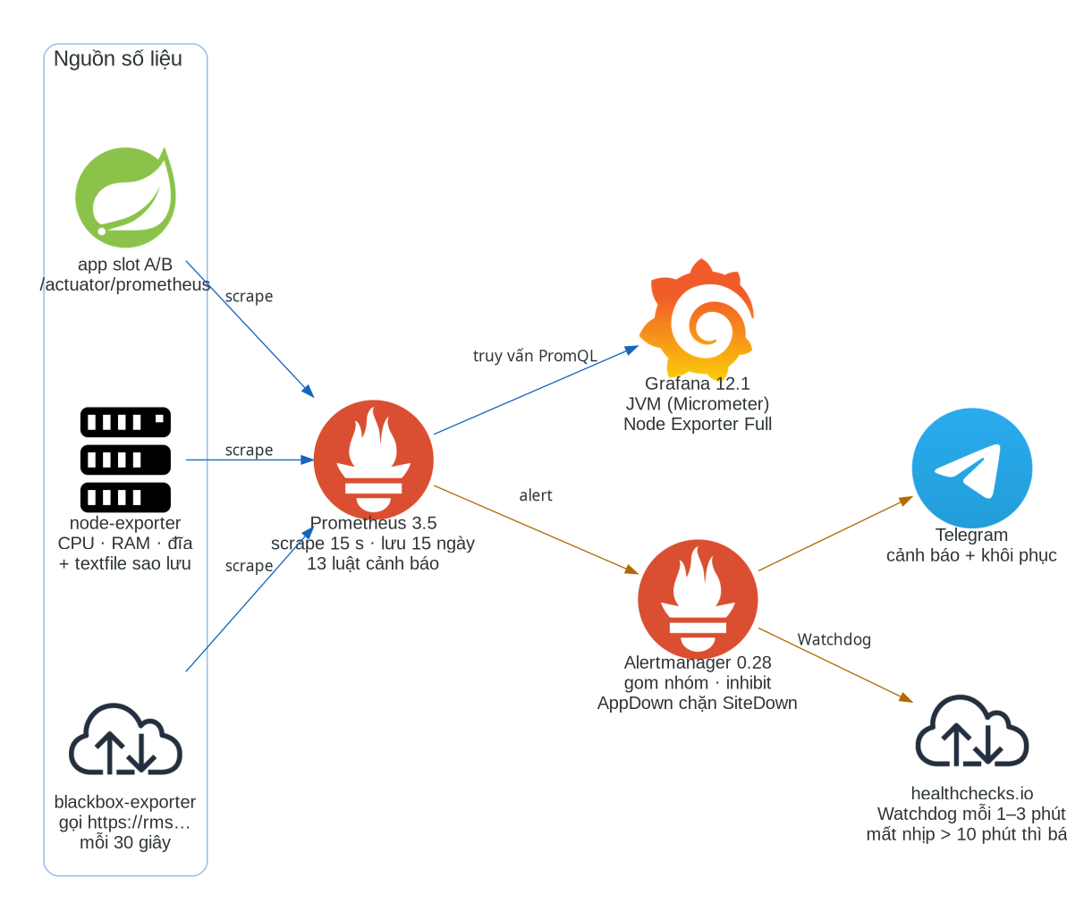
Kiến trúc giám sát
Thu số liệu
Prometheus scrape 15 s, lưu 15 ngày
Hiển thị
Grafana: dashboard lưu dạng mã trong repo
Cảnh báo
Alertmanager → Telegram, kèm tin "đã khôi phục"
Nhịp tim
Watchdog → healthchecks.io; mất nhịp > 10 phút thì báo
Bảo mật
Cổng chỉ mở 127.0.0.1; Grafana qua nginx HTTPS có đăng nhập
Notes:
Ba lớp: ứng dụng (Micrometer), máy chủ (node-exporter), góc nhìn người dùng (blackbox gọi domain thật).

Slide 18
Luật cảnh báo
Nhóm | Luật | Bắt được
Ứng dụng | AppDown · HighErrorRate · JvmHeapHigh | Cả 2 slot mất số liệu; 5xx trên 5%; heap trên 90%
Người dùng | SiteDown · CertExpiringSoon · ProbeExporterDown | Domain lỗi, health DOWN; chứng chỉ còn dưới 14 ngày
Sao lưu | BackupStale · OffsiteBackupStale | Quá 26 giờ không có bản daily / offsite
Máy chủ | NodeExporterDown · DiskAlmostFull · HighMemory · HighCpu | Đĩa còn dưới 15%; RAM, CPU trên 90%
Meta | Watchdog | Luôn bật: nhịp tim gửi healthchecks.io
13
Deploy gửi SIGHUP để Prometheus và Alertmanager nạp cấu hình mới từ nhánh main.
luật cảnh báo, 5 nhóm
Notes:
AppDown đang bật thì SiteDown bị chặn để không nhận 2 tin cho cùng một sự cố.

Slide 19
PromQL trong luật cảnh báo
Luật | Biểu thức PromQL | for
AppDown | max(up{job="rms-app"}) == 0 | 1m
HighErrorRate | sum(rate(http_server_requests_seconds_count{status=~"5.."}[5m])) / sum(rate(http_server_requests_seconds_count[5m])) > 0.05 | 5m
SiteDown | probe_success{job="site"} == 0 | 2m
CertExpiringSoon | (min by (instance) (probe_ssl_earliest_cert_expiry{job="site"}) - time()) / 86400 < 14 | 1h
BackupStale | (time() - rms_backup_last_success_timestamp_seconds{kind="daily"}) > 26 * 3600 or absent(…) | 30m
DiskAlmostFull | node_filesystem_avail_bytes{mountpoint="/"} / node_filesystem_size_bytes{mountpoint="/"} < 0.15 | 5m
HighCpu | 100 - avg(rate(node_cpu_seconds_total{mode="idle"}[5m])) * 100 > 90 | 10m
Chọn theo nhãn
Nhãn job lấy từ job_name trong prometheus.yml; =~"5.." khớp mọi mã 5xx
rate(x[5m])
Tốc độ tăng mỗi giây của bộ đếm trong 5 phút: bộ đếm chỉ tăng nên phải lấy rate
sum · max · min by
Gộp nhiều chuỗi; by (instance) giữ riêng từng slot. AppDown dùng max: báo khi cả 2 slot mất
time() · absent()
Tính tuổi bản sao lưu; absent() vẫn báo khi chưa từng có bản nào
Notes:
Prometheus đánh giá 13 luật trong monitoring/prometheus/alerts.yml mỗi 1 phút (evaluation_interval mặc định); số liệu được lấy mỗi 15 giây. Biểu thức có kết quả nghĩa là đang vi phạm; for là thời gian phải vi phạm liên tục mới gửi cảnh báo.

Slide 20
PromQL trong dashboard Grafana
Một panel trong jvm-micrometer.json
1
Nạp file
provisioning/dashboards/rms.yml: Grafana đọc thư mục json/ lúc khởi động và mỗi 60 s, đặt vào thư mục RMS
{
"title": "Uptime",
"type": "singlestat",
"targets": [{ "expr": "…" }]
}
# expr (PromQL):
process_uptime_seconds{application="$application",
instance="$instance"}
2
Nối datasource
datasources/prometheus.yml tạo uid cố định prometheus; dashboard gọi datasource bằng uid này
3
Chạy truy vấn
Panel gửi PromQL qua Grafana (access: proxy) tới Prometheus 127.0.0.1:9090, rồi vẽ
Dashboard | Nguồn | Panel | Truy vấn
JVM (Micrometer) | grafana.com 4701 | 27 | 58
Node Exporter Full | grafana.com 1860 | 137 | 301
Không sửa tay trên giao diện
allowUiUpdates: false — muốn đổi phải sửa JSON rồi deploy, dashboard không lệch khỏi repo
disableDeletion: true — không xóa được trên giao diện; cài lại máy không mất
$instance: ô chọn ở đầu dashboard (templating), chọn slot A hay B.
Notes:
Dashboard là file JSON trong repo (dashboard as code). Mỗi panel chứa một câu PromQL; Grafana gửi câu đó tới Prometheus rồi vẽ kết quả.

Slide 21
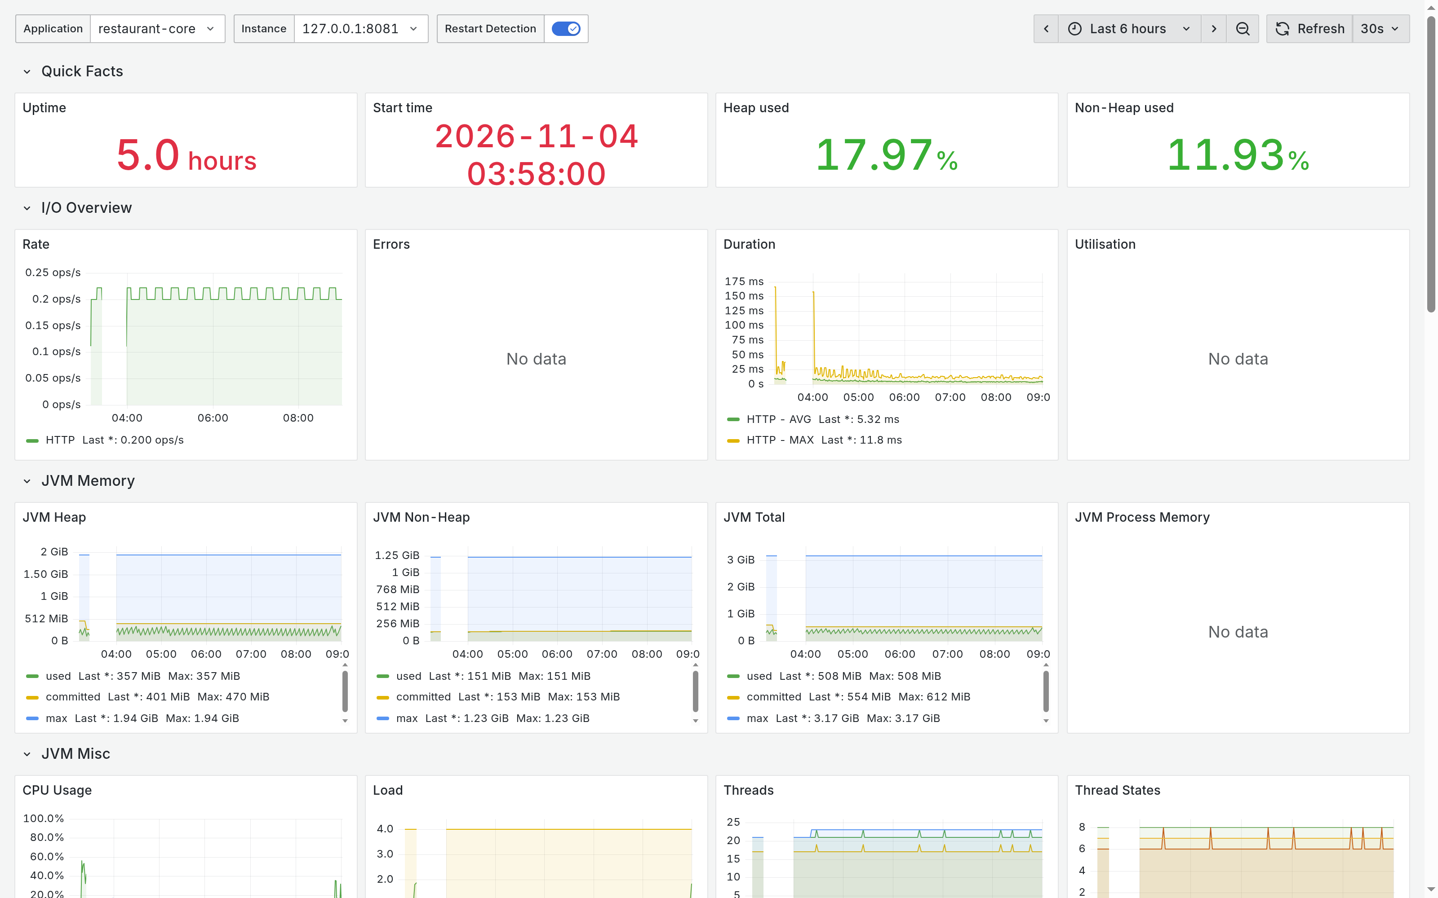
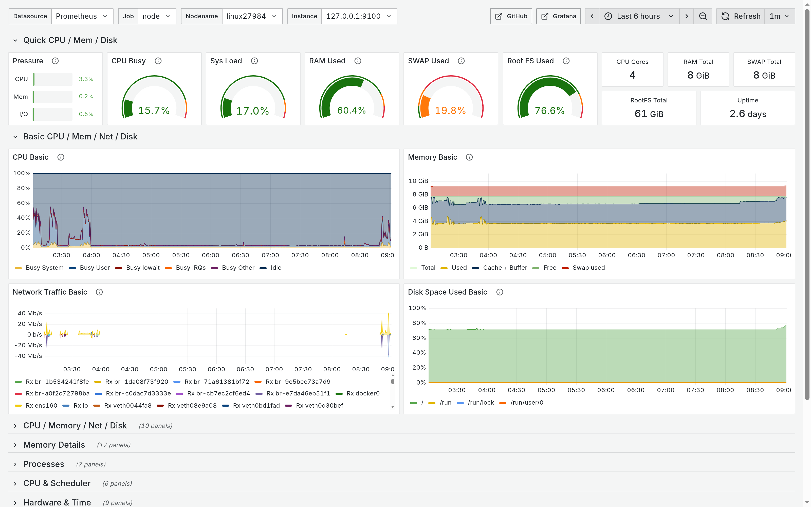
Dashboard Grafana
JVM (Micrometer): heap, GC, thread, HTTP của slot A
Node Exporter Full: CPU, RAM, đĩa, mạng máy chủ
Notes:
Dashboard JVM (Micrometer) và Node Exporter Full, dữ liệu production 6 giờ gần nhất.

Slide 22
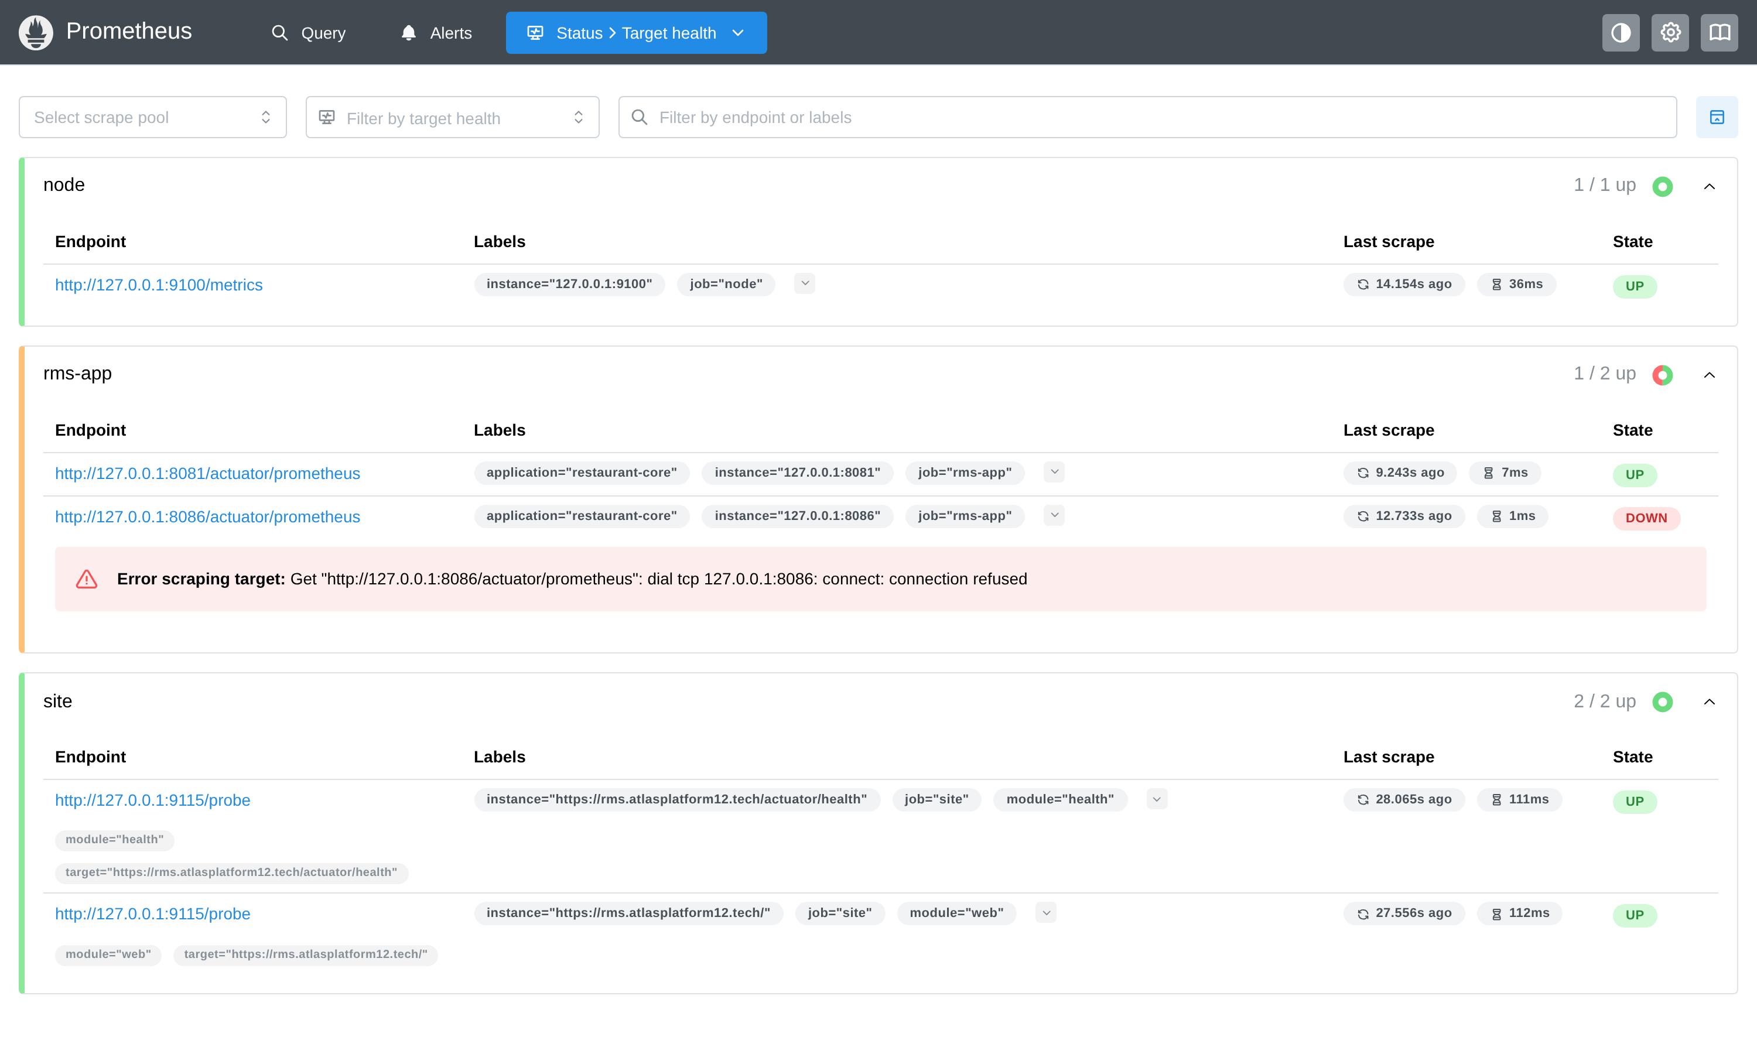
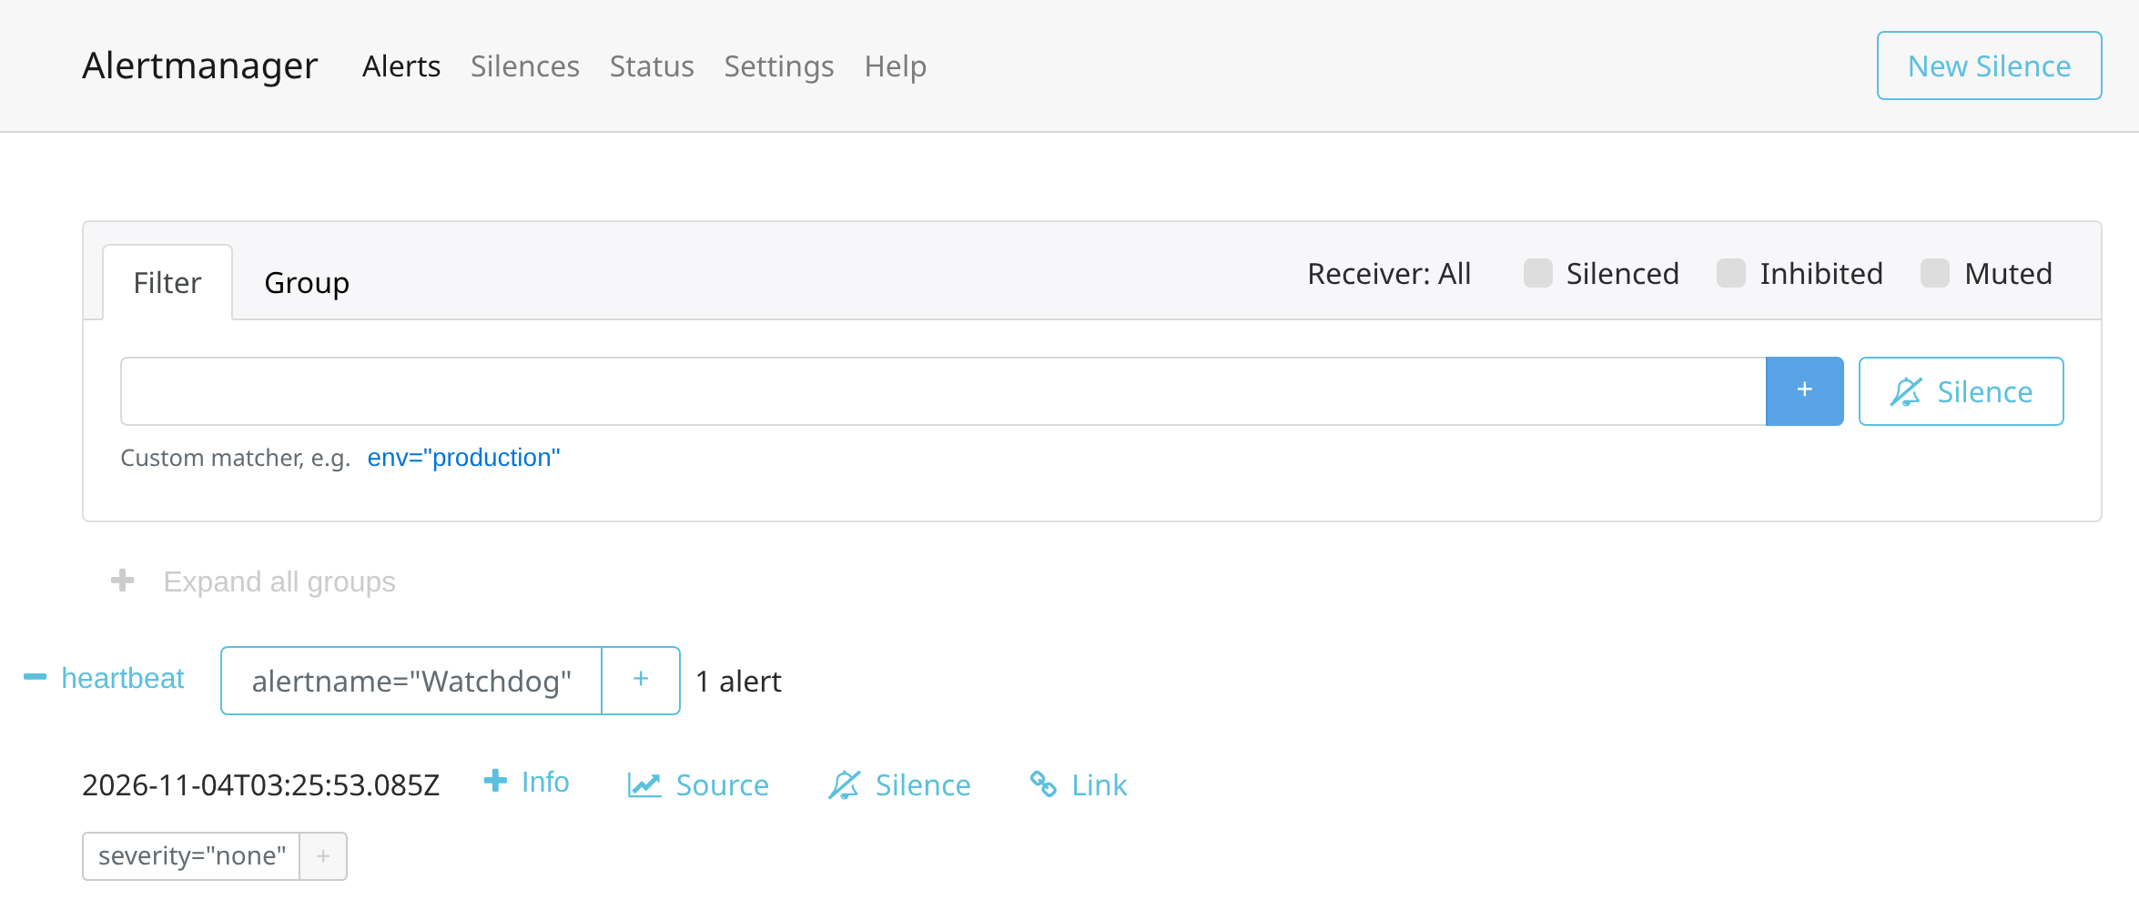
Prometheus và Alertmanager
Watchdog → receiver heartbeat
Nhịp tim đang chạy
Alertmanager gửi Watchdog đến healthchecks.io mỗi 1–3 phút
Target health: app (slot A UP, slot B dừng), node, site (blackbox)
Notes:
Target 8086 DOWN là đúng thiết kế: slot B đang dừng. AppDown chỉ báo khi cả 2 slot mất số liệu.

Slide 23
Kết luận và hướng cải tiến
Đã đạt được
Cải tiến tiếp theo
Commit → production tự động, không bước tay
73 test, Trivy 2 lớp, staging + E2E trên dữ liệu thật
Build một lần, deploy ~33 s, blue-green 0 lỗi
Quay lui tự động và bằng tay
13 luật cảnh báo, nhịp tim ngoài máy chủ
Sao lưu pre-deploy, hằng ngày, offsite mã hóa
Tách máy CI, deploy qua SSH / Jenkins agent
SonarQube quality gate
Bảo vệ nhánh: Pull Request + 1 người duyệt
Kiểm thử hiệu năng (k6) trong staging
Ký image (cosign), SBOM, canary release
Ansible dựng lại máy chủ; Loki, OpenTelemetry
Notes:
Hạn chế lớn nhất: một máy chủ chung cho CI, staging và production; Jenkins giữ docker.sock.

Slide 24
TRÂN TRỌNG

